Slide 1






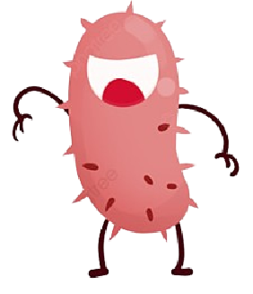




Bài học STEM
Vi khuẩn có ích trong chế biến thực phẩm

Slide 2





Khởi động tiết học

Slide 3


TRÒ CHƠI
VUA TIẾNG VIỆT
Bằng những chữ cái cho sẵn em hãy ghép thành 1 từ có nghĩa nhé!
(Gợi ý: Các từ theo chủ đề món ăn)

Slide 4
Ví dụ mẫu
c/ấ/X/i/g/ô
Có nghĩa là
Xôi gấc

Slide 5
Câu 1
a/h/ữ/S/u/c/a
Đáp án
Sữa chua

Slide 6
Câu 2
ả/D/i/a/ư/c
Đáp án
Dưa cải

Slide 7
Câu 3
n/m/e/h/c/u/a
Đáp án
Nem chua

Slide 8
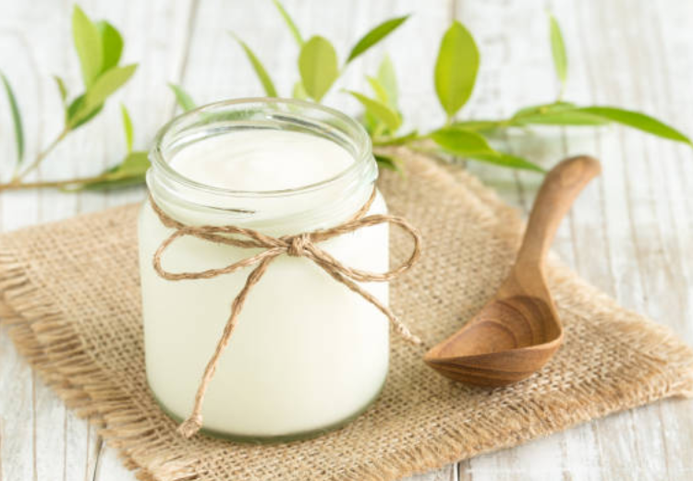
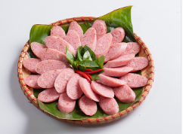
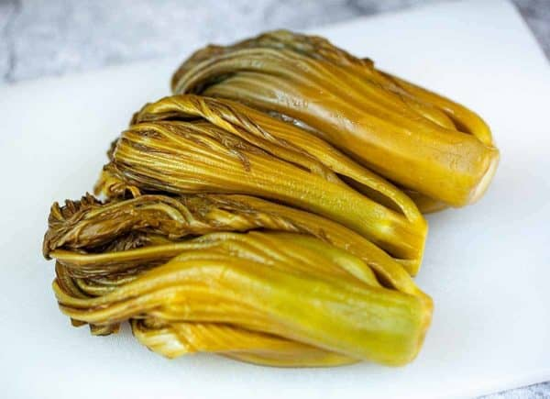
Sữa chua
Nem chua
Dưa cải muối

Slide 9
Khám phá

Slide 10

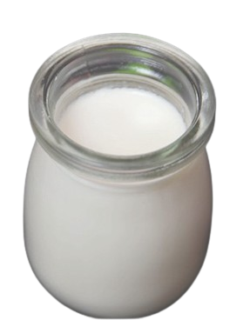
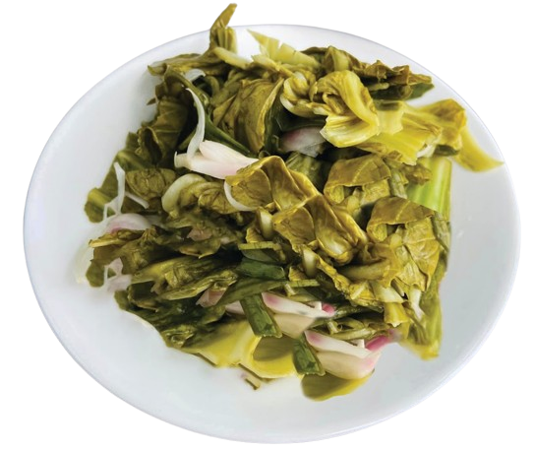



Nêu một số điều em biết về nguyên liệu, mùi, vị, cách chế biến,... các món ăn
Sữa chua
Dưa cải muối

Slide 11


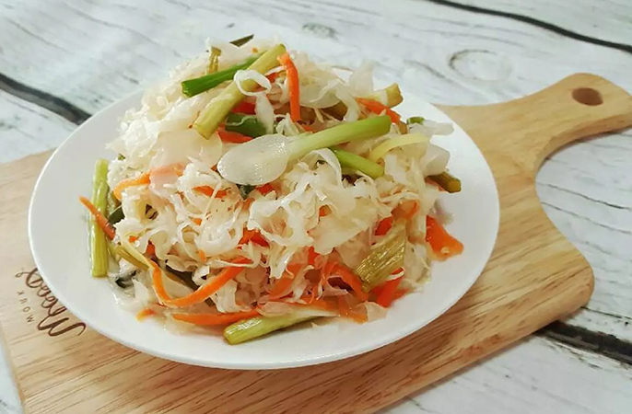
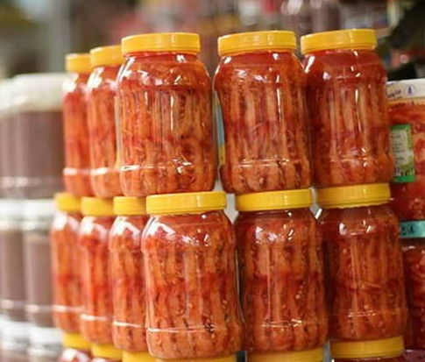


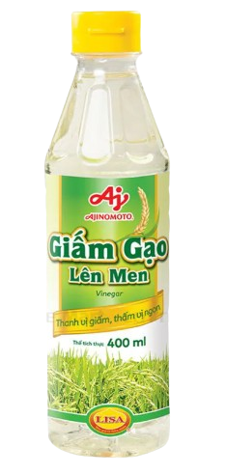
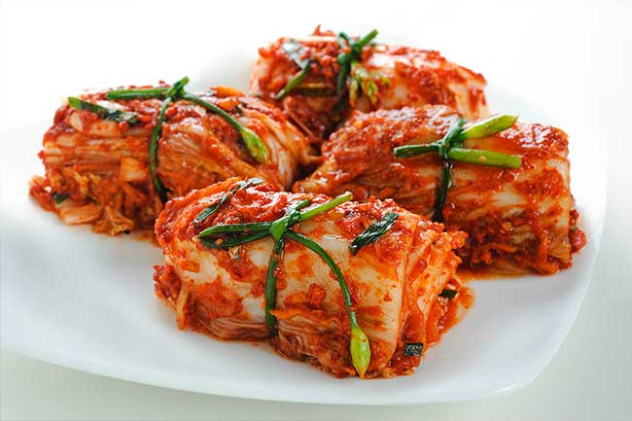
Có thể chế biến thực phẩm như sữa chua, rau, củ, quả muối chua,... nhờ các vi khuẩn có ích
Dưa bắp cải
Tôm chua
Kim chi
Dấm gạo

Slide 12
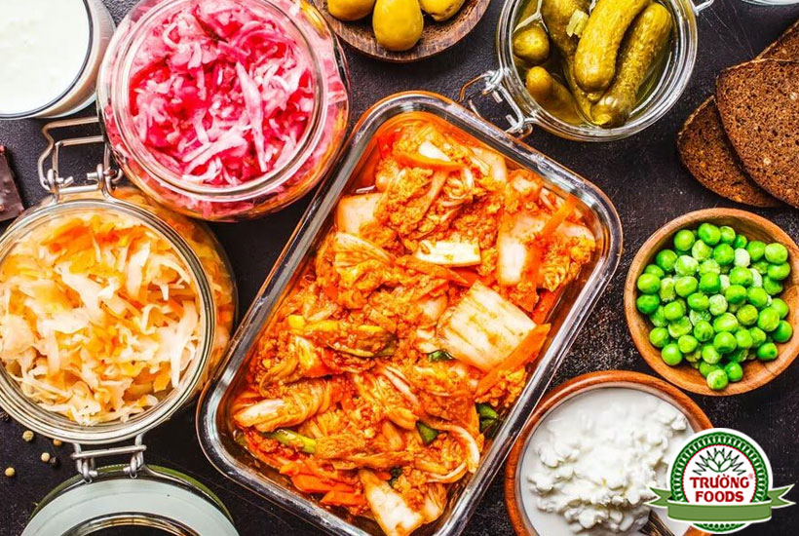

Chúng mình hãy làm cẩm nang hướng dẫn chế biến một số thực phẩm đó nhé!

Slide 13
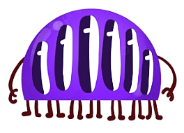



Tiêu chí sản phẩm
2
4
Thể hiện rõ ràng các bước tiến hành.
Trình bày rõ ràng, sáng tạo, sử dụng được lâu dài.
1
3
Tên loại thực phẩm chế biến có sử dụng vi khuẩn có ích.
Lượng nguyên liệu, vật liệu chính sử dụng (khối lượng, dung tích,...).

Slide 14

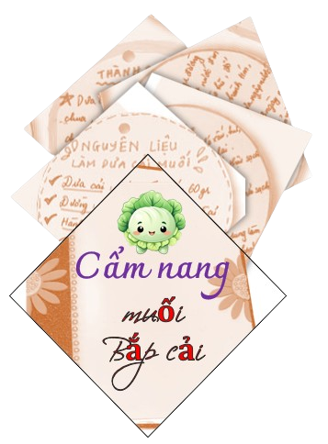
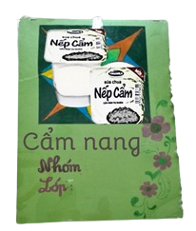



Đề xuất ý tưởng làm cẩm nang
hướng dẫn chế biến thực phẩm sử dụng vi khuẩn có ích

Slide 15


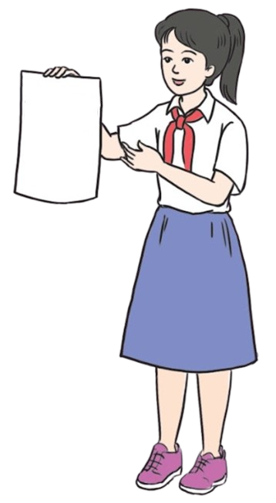

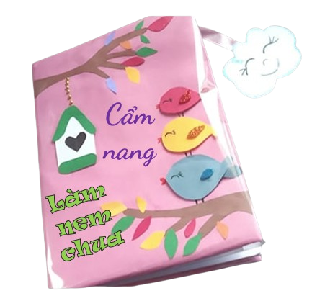
TRÌNH BÀY Ý TƯỞNG
Đây là ý tưởng của nhóm tớ

Slide 16

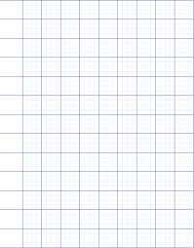
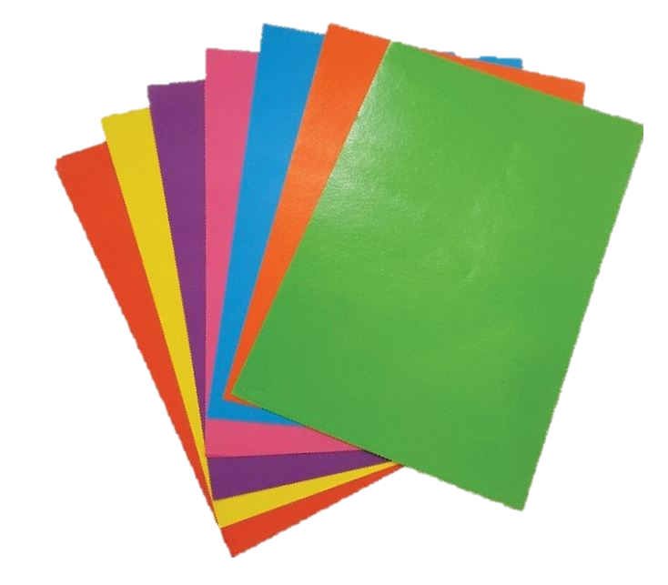
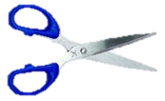
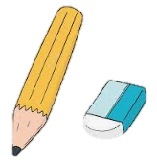
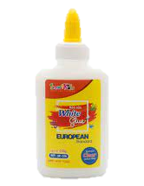
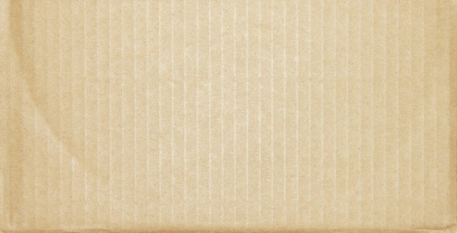
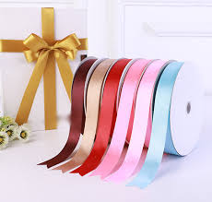


Lựa chọn dụng cụ và vật liệu
Kéo
Bút chì
Giấy màu
Giấy ô li
Bìa
Dây duy băng
Keo
Bút màu

Slide 17

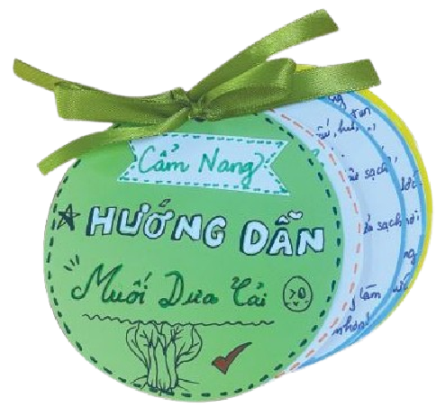





Làm cẩm nang hướng dẫn chế biến một loại thực phẩm sử dụng vi khuẩn có ích

Slide 18


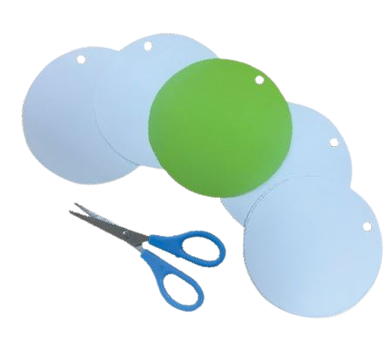



1
Làm khung cẩm nang

Slide 19
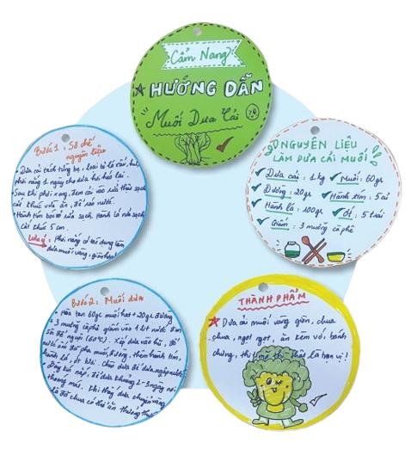
Phác thảo vị trí thông tin cẩm nang
2

Slide 20
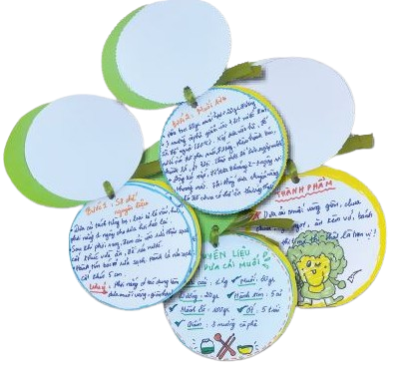
Gắn các nội dung vào với nhau
3

Slide 21

Trang trí và hoàn thiện
4

Slide 22



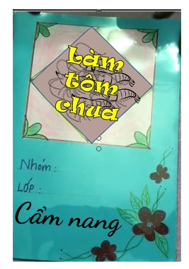
TRƯNG BÀY VÀ GIỚI THIỆU SẢN PHẨM
Nội dung cẩm nang.
Cách thức thể hiện thông tin, hình ảnh.
Hình dáng, chất liệu cẩm nang.

Slide 23
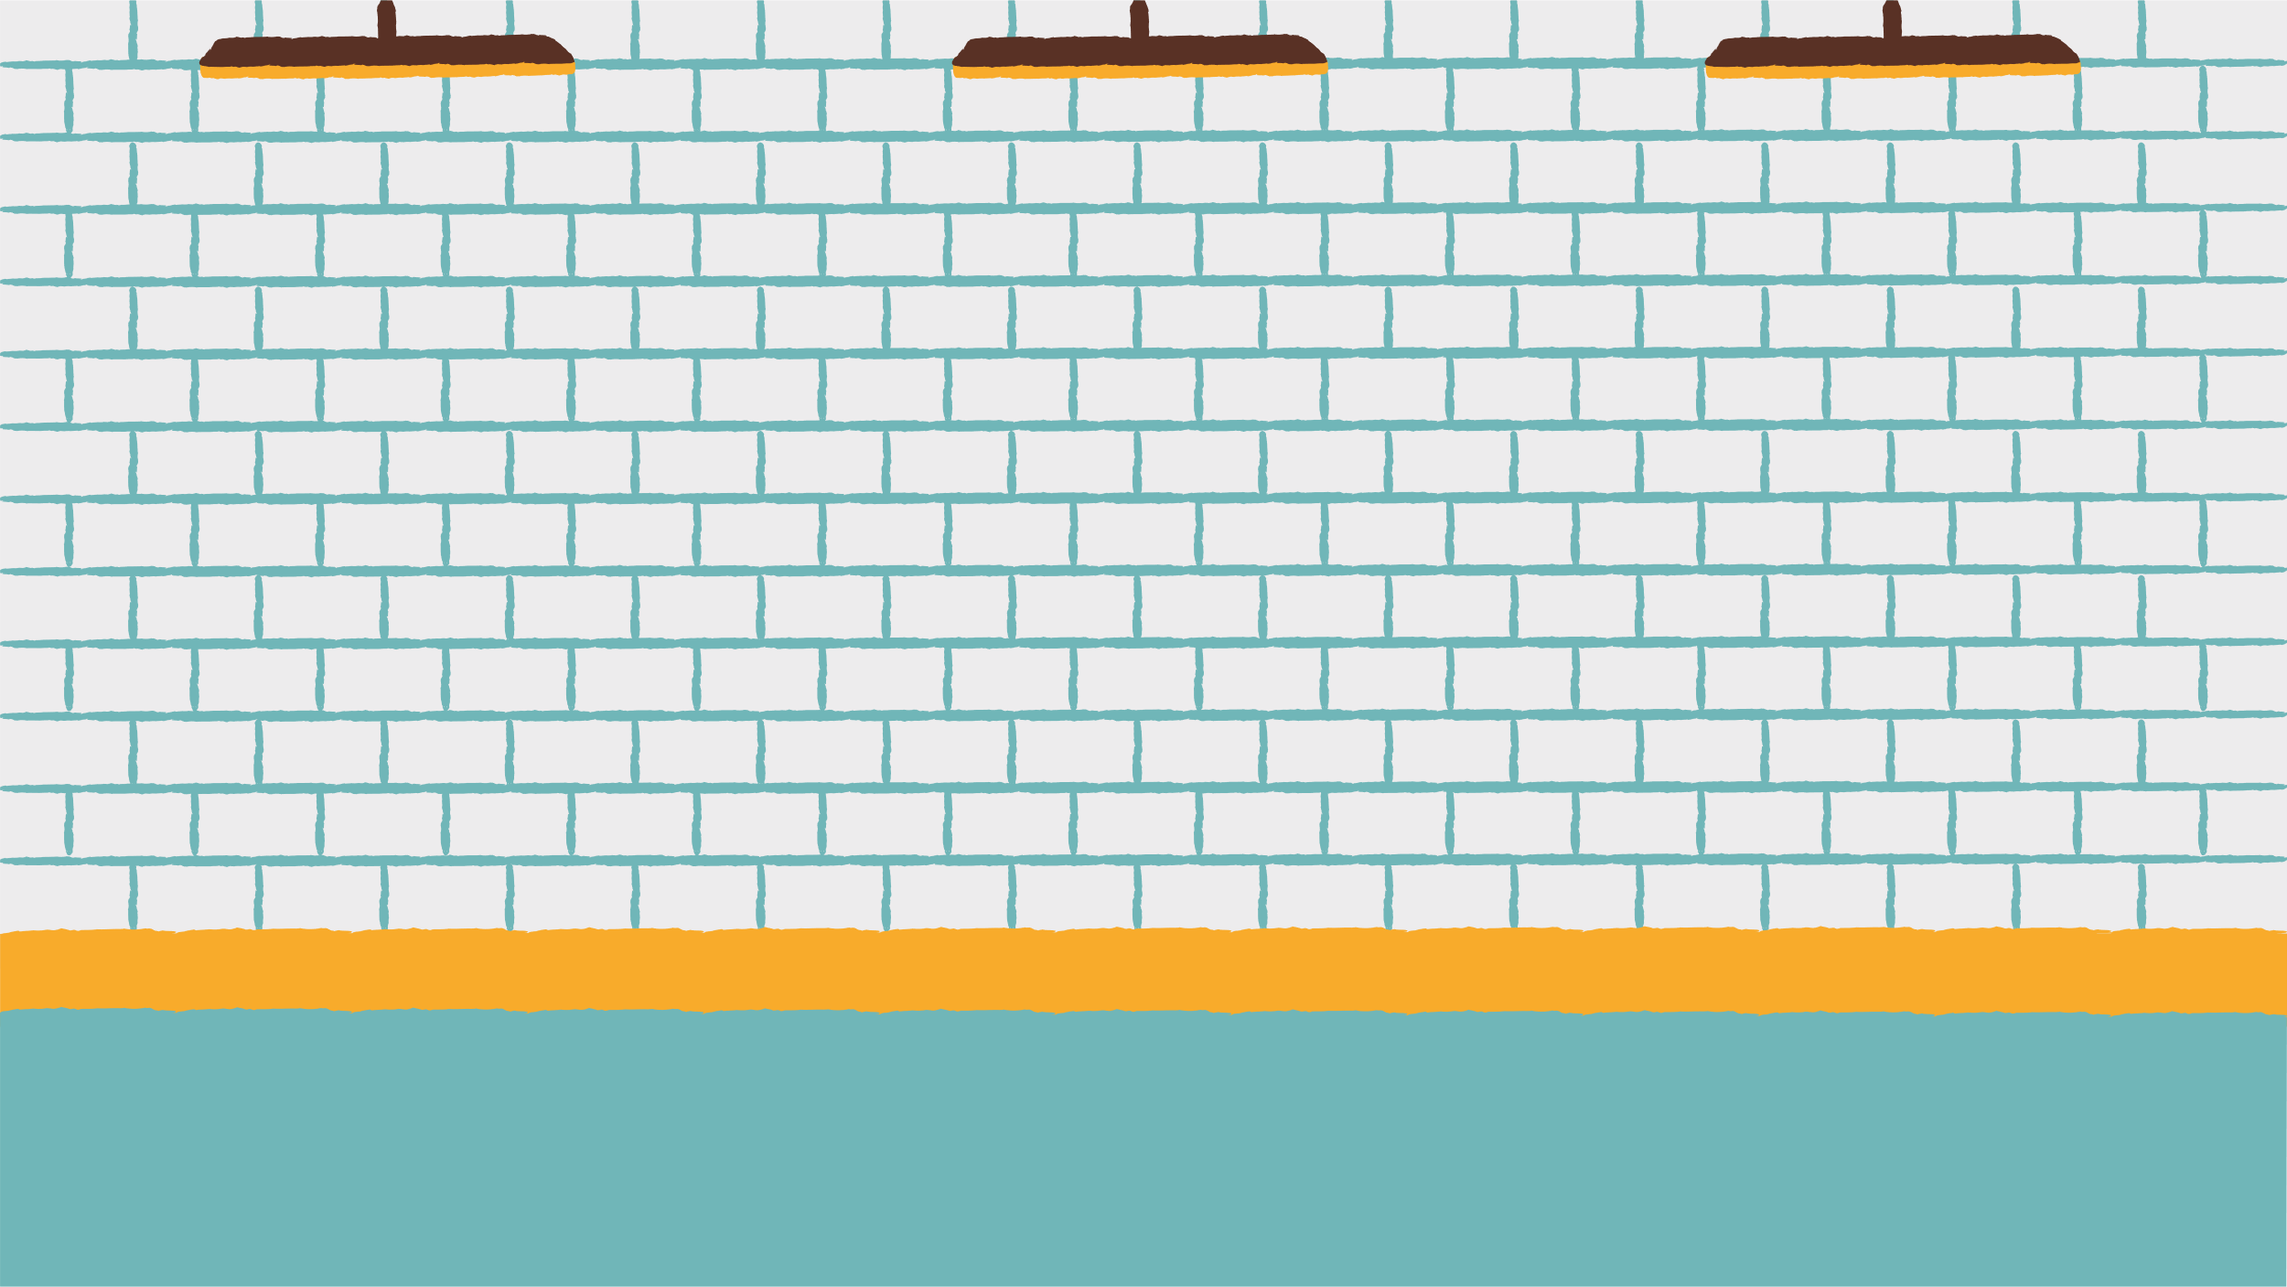

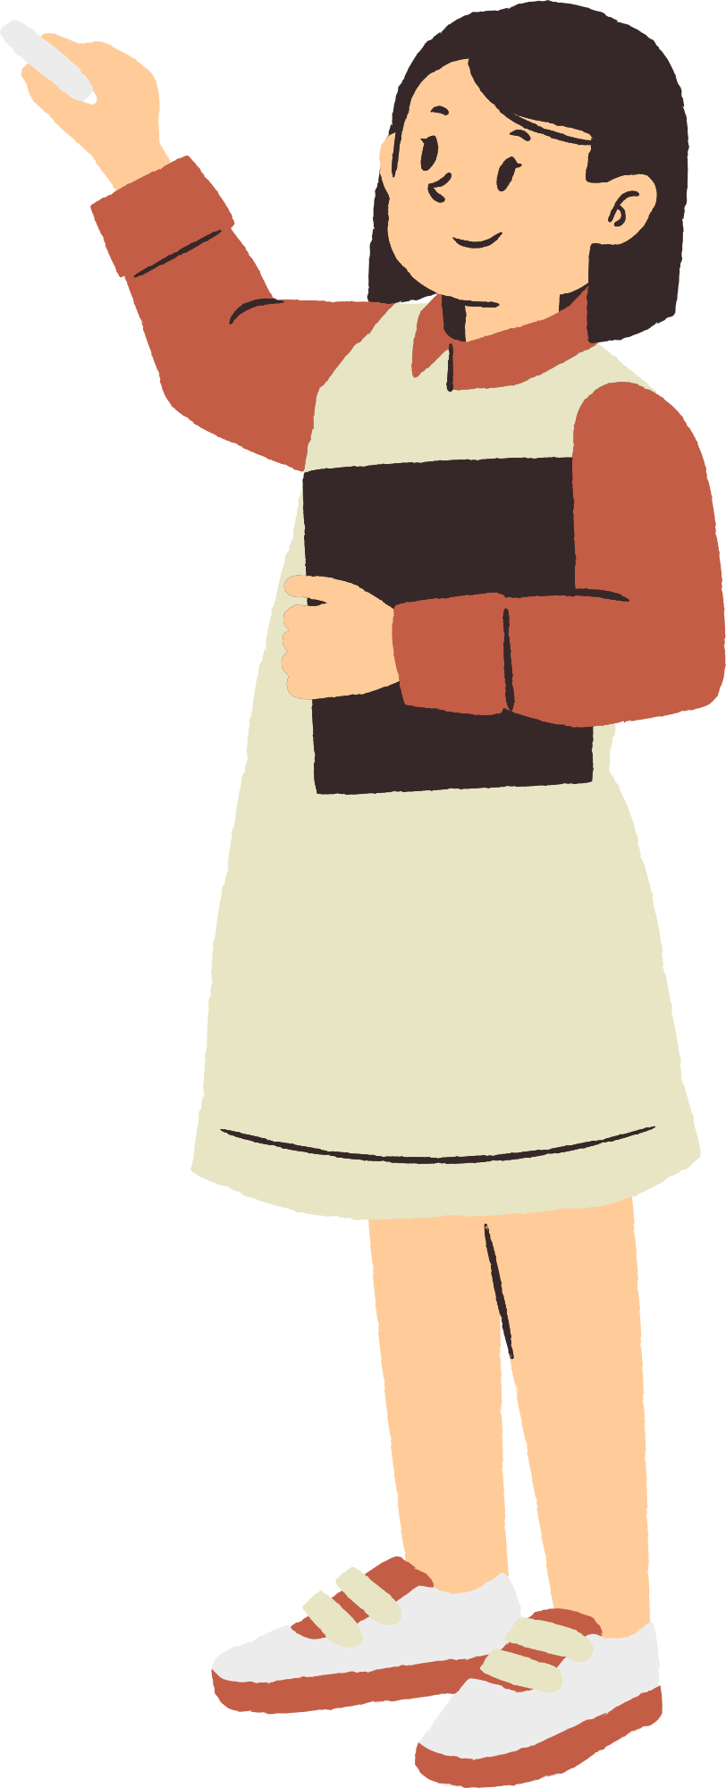

Tạm biệt các em!

